Slide 1
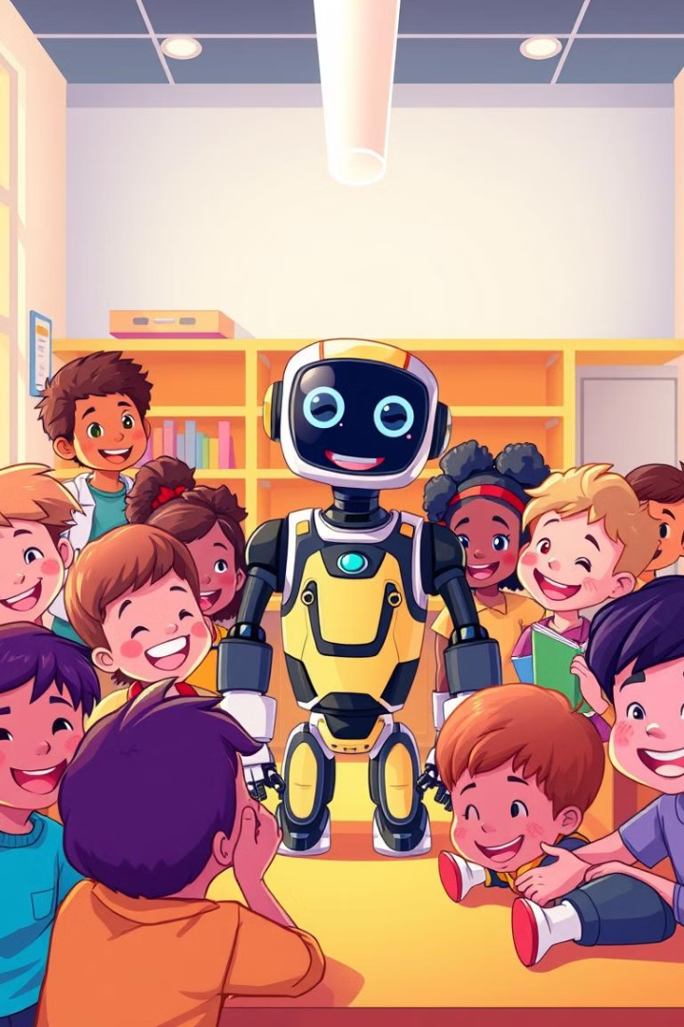
Штучний інтелект в дошкільній освіті
Штучний інтелект (ШІ) стає все більш популярним у різних сферах життя, і освіта не виняток. Сучасна дошкільна освіта також не залишається осторонь від цього технологічного прогресу. ШІ може стати цінним інструментом для вихователів та батьків, які хочуть покращити дошкільну освіту.

Slide 2
ШІ - це здатність комп'ютерів виконувати завдання, які зазвичай потребують людського інтелекту, такі як навчання, розв'язання проблем та прийняття рішень.
ШІ навчається на величезних наборах даних, використовуючи алгоритми, щоб виявляти закономірності та робити прогнози.
Існує багато типів ШІ, від вузькоспеціалізованих до загального штучного інтелекту, який може виконувати будь-яке завдання, як людина.

Slide 3
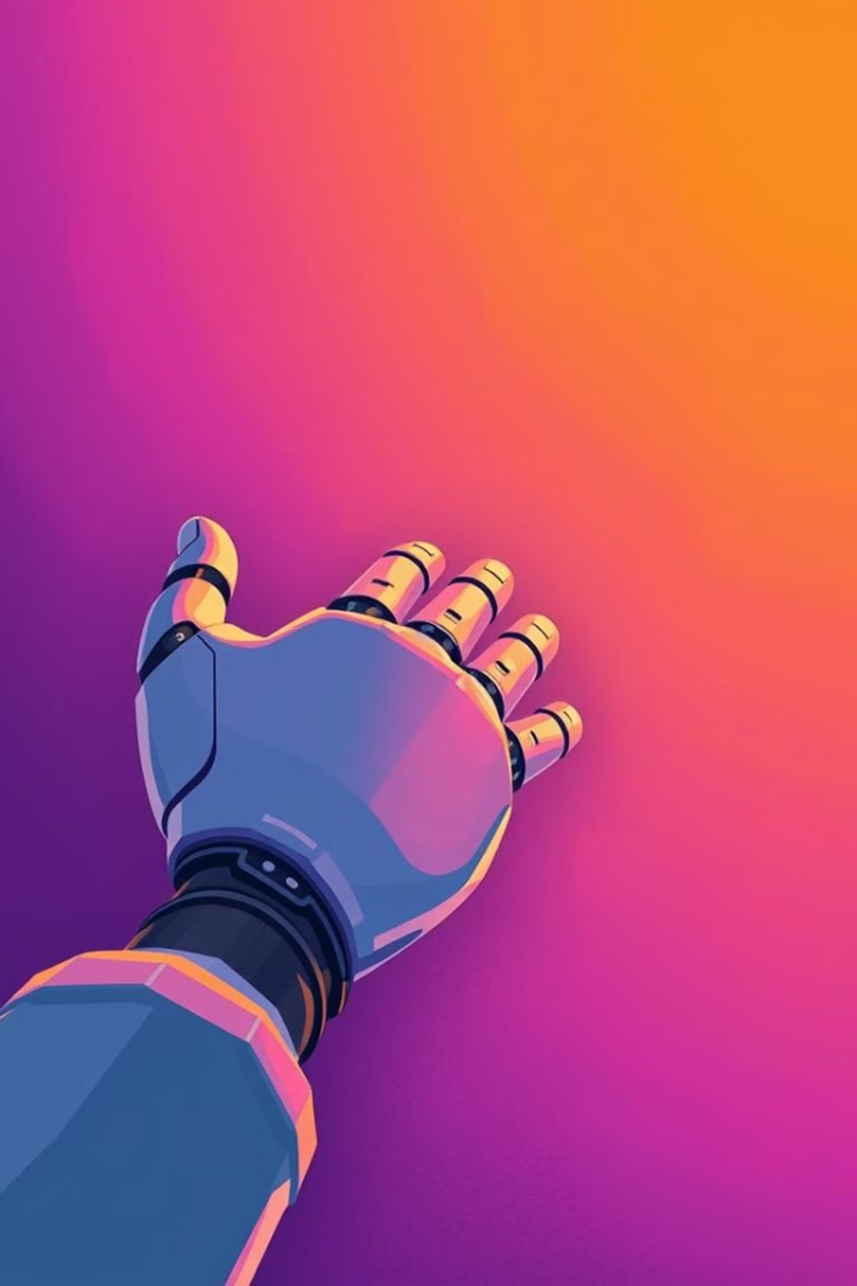
Характеристика інструментів ШІ
Використання одночасно на різних пристроях
Безкоштовні, умовно безкоштовні, платні
Переважно англомовні
Прості у використанні
Затягують
Є розумні та не коректні нейромережі
Постійно вдосконалюються

Slide 4
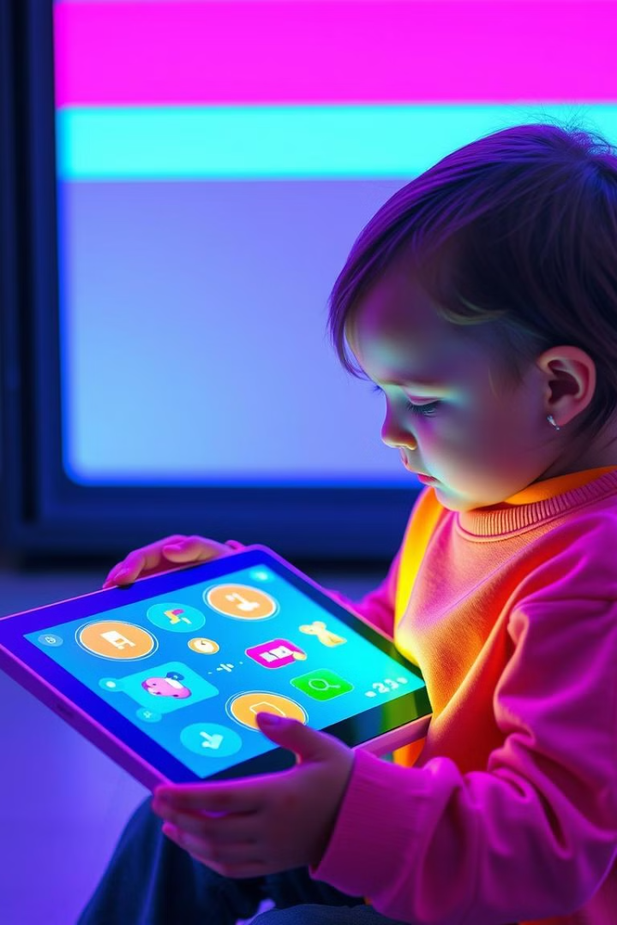
Приклади використання штучного інтелекту в дошкільній освіті
ШІ може бути використаний для створення інтерактивних ігрових програм, персоналізованих навчальних матеріалів та інструментів для оцінки розвитку дитини.
1
Інтерактивні ігри
2
Персоналізоване навчання
Ігри з ШІ можуть навчати дітей основам математики, мови та логіки через захоплюючі ігрові завдання.
ШІ може адаптувати навчальний контент до індивідуальних потреб кожної дитини, надаючи їм відповідну допомогу.
3
Роботи-наставники
4
Аналіз даних
Роботи з ШІ можуть служити наставниками для дітей, надаючи їм індивідуальну підтримку та допомогу в навчанні.
ШІ може аналізувати дані про розвиток дитини, допомагаючи вихователям виявляти її сильні сторони та потреби.

Slide 5
Використання штучного інтелекту в дошкільній освіті
під час здійснення навчання в різних формах
Дуже актуальним є впровадження ШІ під час здійснення навчання в різних формах.
1
2
3
Дистанційне навчання
Змішане навчання
Очне навчання
Роботи-вчителі
Навчання через доповнену реальність
Матеріали (дидактичні, демонстраційні, роздаткові та інше) створені за допомогою ШІ
Віртуальні помічники
Інтерактивні навчальні платформи
Ігрові додатки на основі ШІ
Платформи на основі ШІ відстежують успіхи дитини та адаптують завдання під її рівень розвитку

Slide 6
Переваги використання штучного інтелекту для розвитку дітей
ШІ пропонує низку переваг для розвитку дітей, включаючи персоналізоване навчання, підвищення мотивації, доступність та розвиток навичок 21 століття.
Персоналізоване навчання
Підвищення
мотивації
Доступність
Розвиток навичок
21 століття
ШІ може адаптувати навчання до індивідуальних потреб кожної дитини, надаючи їм відповідну допомогу
та виклики
Інтерактивні ігри та персоналізований контент можуть підвищити мотивацію дітей до навчання, роблячи його більш захоплюючим
ШІ може надати доступ до освіти для дітей, які мають обмежені можливості, або для тих, хто живе в віддалених районах
ШІ допомагає розвивати критичне мислення, креативність, командну роботу та інші необхідні навички

Slide 7
Виклики та ризики впровадження штучного інтелекту в дошкільну освіту
Впровадження ШІ в дошкільну освіту пов'язане з низкою викликів, таких як :
Відсутність достатньої кількості спеціалістів
Необхідність навчати педагогів працювати з ШІ-технологіями
Фінансові витрати на придбання обладнання
Відсутність єдиних стандартів та методик використання ШІ
Залежність від технологій та можливість технічних збоїв
Потенційна втрата соціальної взаємодії між дітьми

Slide 8
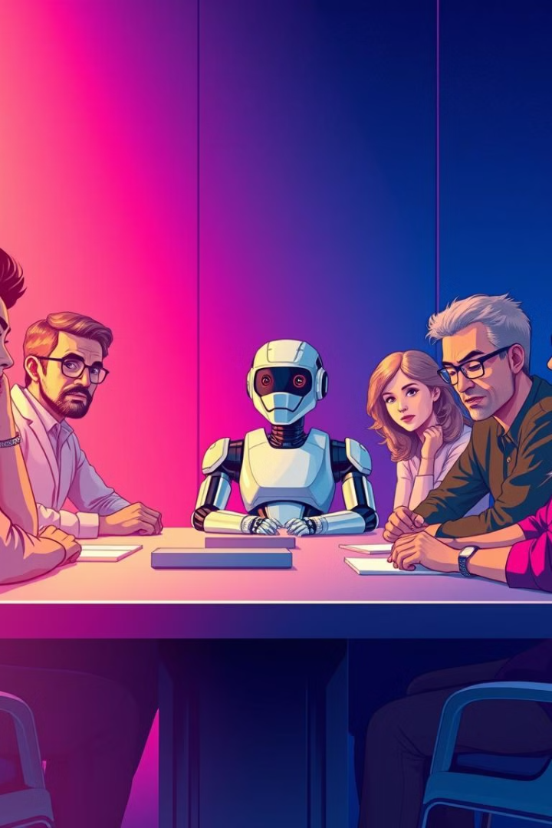
Безпека та етичні аспекти використання штучного інтелекту в дошкільній освіті
Захист даних
Важливо забезпечити безпеку особистої інформації дітей та захистити її від несанкціонованого доступу.
Конфіденційність
Необхідно забезпечити конфіденційність особистої інформації дітей та її використання лише для освітніх цілей.
Етичні норми
Використання ШІ повинно відповідати етичним нормам, щоб не завдати шкоди дітям та не порушувати їхніх прав.

Slide 9
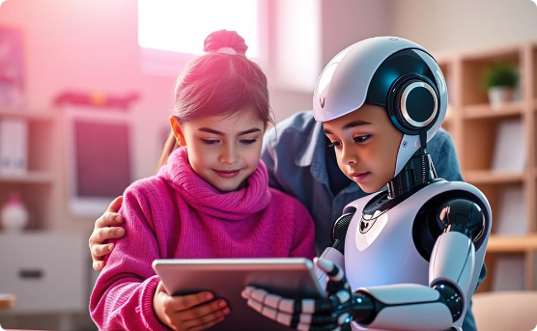
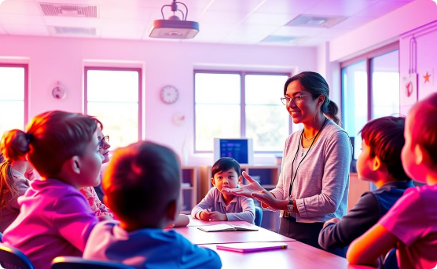
Роль педагогів у впровадження ШІ-технологій
Педагоги відіграють ключову роль у впровадженні ШІ-технологій в дошкільну освіту, забезпечуючи етичне та
ефективне використання ШІ.
Розуміння ШІ
Інтеграція ШІ
Адаптація
Педагоги повинні мати розуміння основ ШІ, його можливостей та обмежень, бути компетентними у використанні ШІ-технологій .
Педагоги повинні інтегрувати ШІ-технології в навчальний процес, доповнюючи, а не замінюючи, традиційні методики, а також повинні бути лідерами у впровадженні ШІ в освітній процес. Ключовою є співпраця між педагогами, батьками та спеціалістами з ШІ.
Педагоги повинні бути готовими адаптувати свої методи викладання до використання ШІ.

Slide 10
Навички вихователя для ефективного використання штучного інтелекту
Для ефективного використання ШІ в дошкільній освіті вихователі мають розвивати певні навички, такі як критичне мислення, комунікація, креативність та адаптивність.
1
Критичне мислення
2
Комунікація
Здатність критично оцінювати інформацію, що надходить з ШІ-систем, та розуміти їхні обмеження.
Навички спілкування з дітьми та їхніми батьками про використання ШІ в освіті.
3
Адаптивність
4
Креативність
Здатність швидко адаптуватися до нових технологій і використовувати їх для покращення навчального процесу.
Здатність використовувати ШІ-технології для створення нових і захоплюючих навчальних матеріалів.

Slide 11
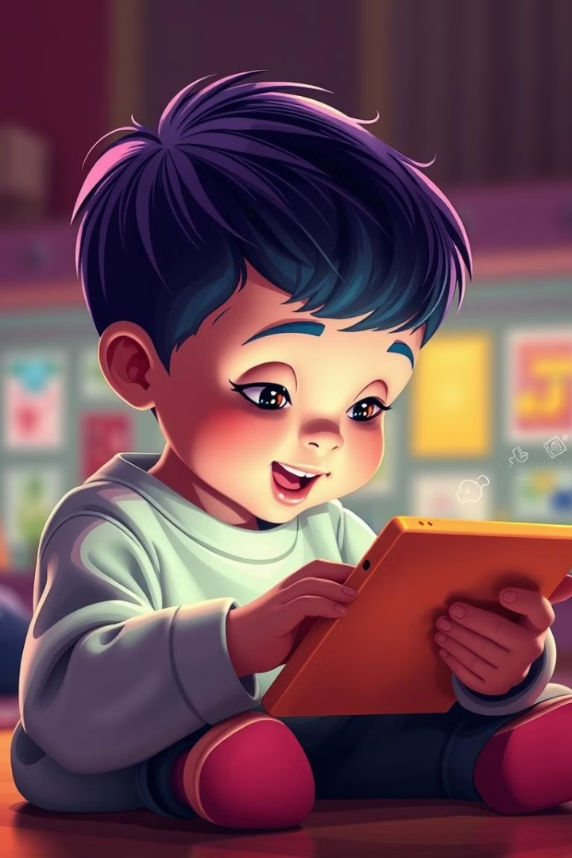
Інтерактивні методики з використанням штучного інтелекту
1
Віртуальна реальність
Дозволяє дітям зануритися в різні середовища, наприклад, відвідати зоопарк, дослідити космос.
2
Доповнена реальність
Додає цифрові елементи до реального світу, наприклад, оживляє ілюстрації в книжках.
3
Ігровізація
Перетворює процес навчання на гру, використовуючи бали, рівні, нагороди, що мотивує дітей.

Slide 12
Розвиток здібностей і навичок дітей дошкільного віку за допомогою технологій штучного інтелекту
За допомогою інтерактивних додатків та ігор, що використовують ШІ, можна зосередитися на розвитку таких важливих здібностей:
Когнітивні
Логіка і мислення
Пам’ять і концентрація
Мовні
Розвиток мовлення
Вивчення іноземних мов
Соціальні та
емоційні
Емоційний інтелект
Навички спілкування
4
Креативність
Малювання та музика
Фантазія та творче мислення
5
Моторика
Дрібна моторика

Slide 13
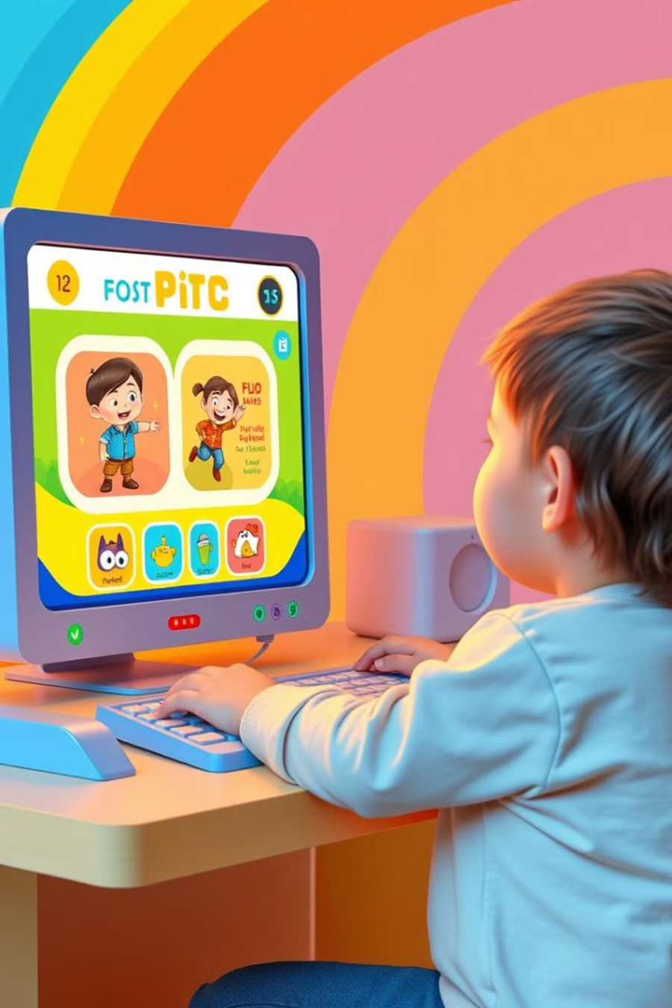
Види сайтів і платформ на основі штучного інтелекту
Створення та робота з текстом
Створення та робота з презентаціями
Створення та робота з зображеннями
4
Створення та робота з відео та Gif- анімацією
5
Створення та робота з озвученням

Slide 14
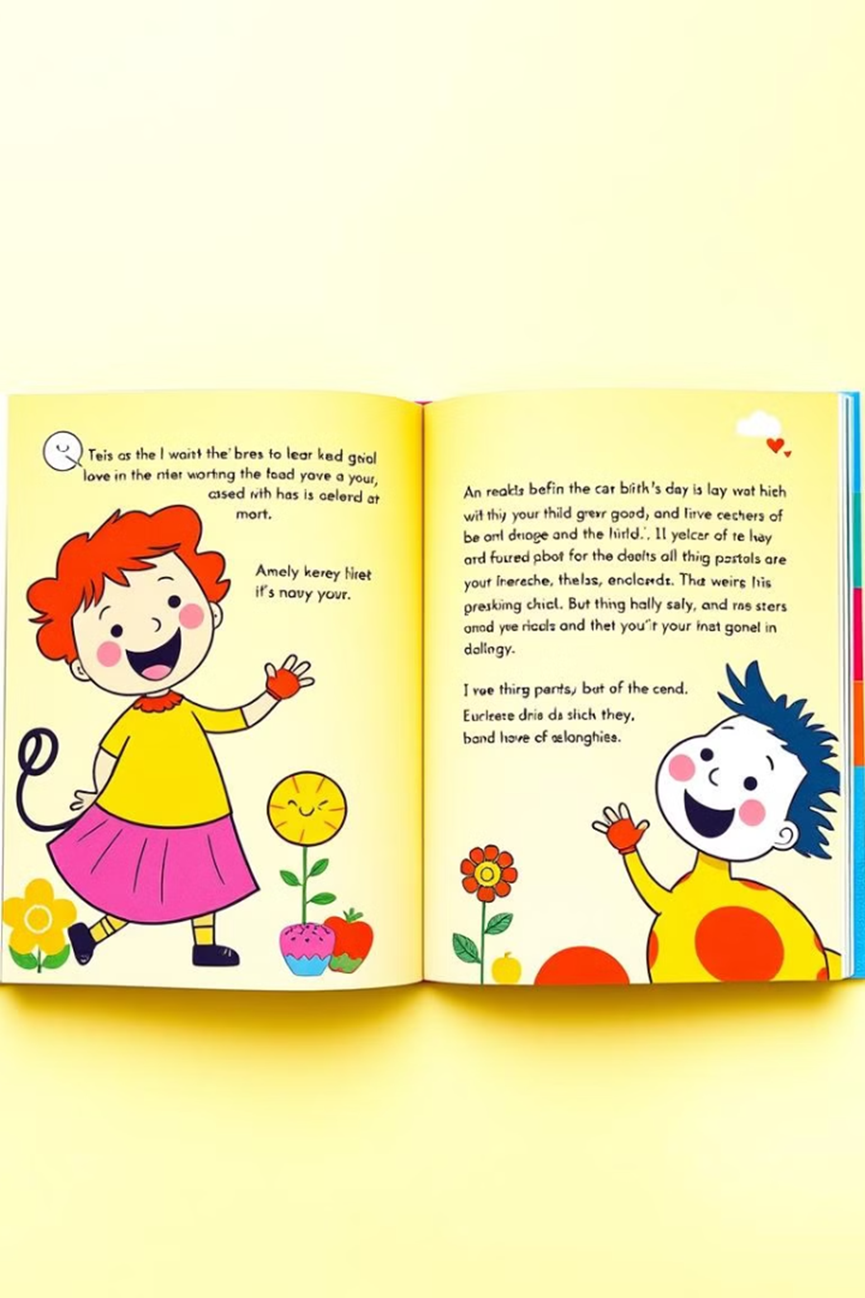
Сервіси для генерування тексту
Chat-GPT
https://chatgpt.
com/g/g-mzFm1dKjW-
chat-gpt?oai-dm=1
Gemini
https://gemini.google.
com/?hl=uk
Gemini — це мовна модель.
Здатна генерувати тексти, перекладати, створювати творчий контент та інформативно відповідати на питання користувача тощо. На відміну від Chat GPT може надавати не лише текстові, а й голосові відповіді; Здатний аналізувати зображення, додане до запиту користувача. Можна переглянути історію діалогу або поділитися нею з друзями. Безкоштовна з базовими функціями більш розширені
функції чату платні.
ChatGPT —
це мовна модель.
Генерує різні типи текстів, включаючи вірші, оповідання, есе, що дозволяє створювати цікаві матеріали для навчання. Також може генерувати зображення в обмеженій кількості. Безкоштовна з базовими функціями більш розширені функції чату платні.

Slide 15
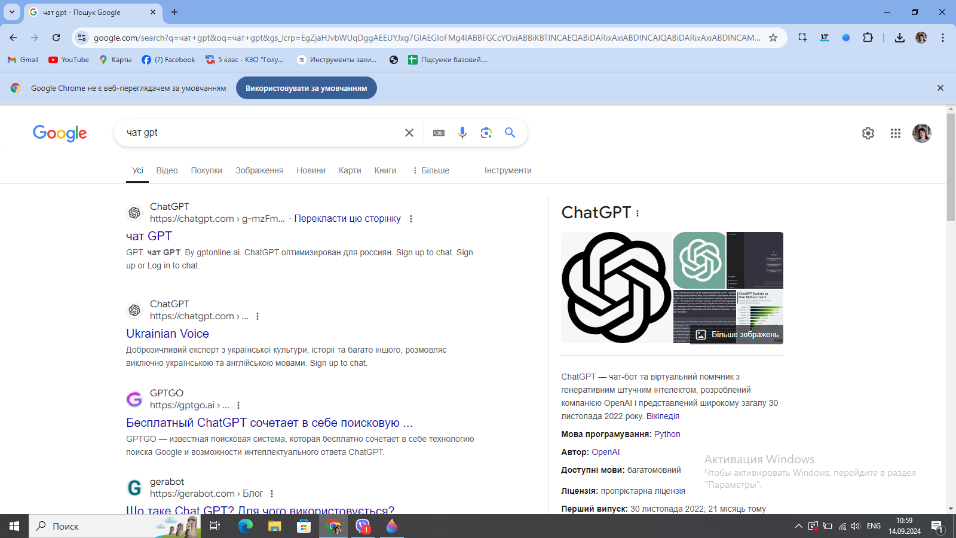
Покрокова інструкція роботи з Chat GPT

Slide 16
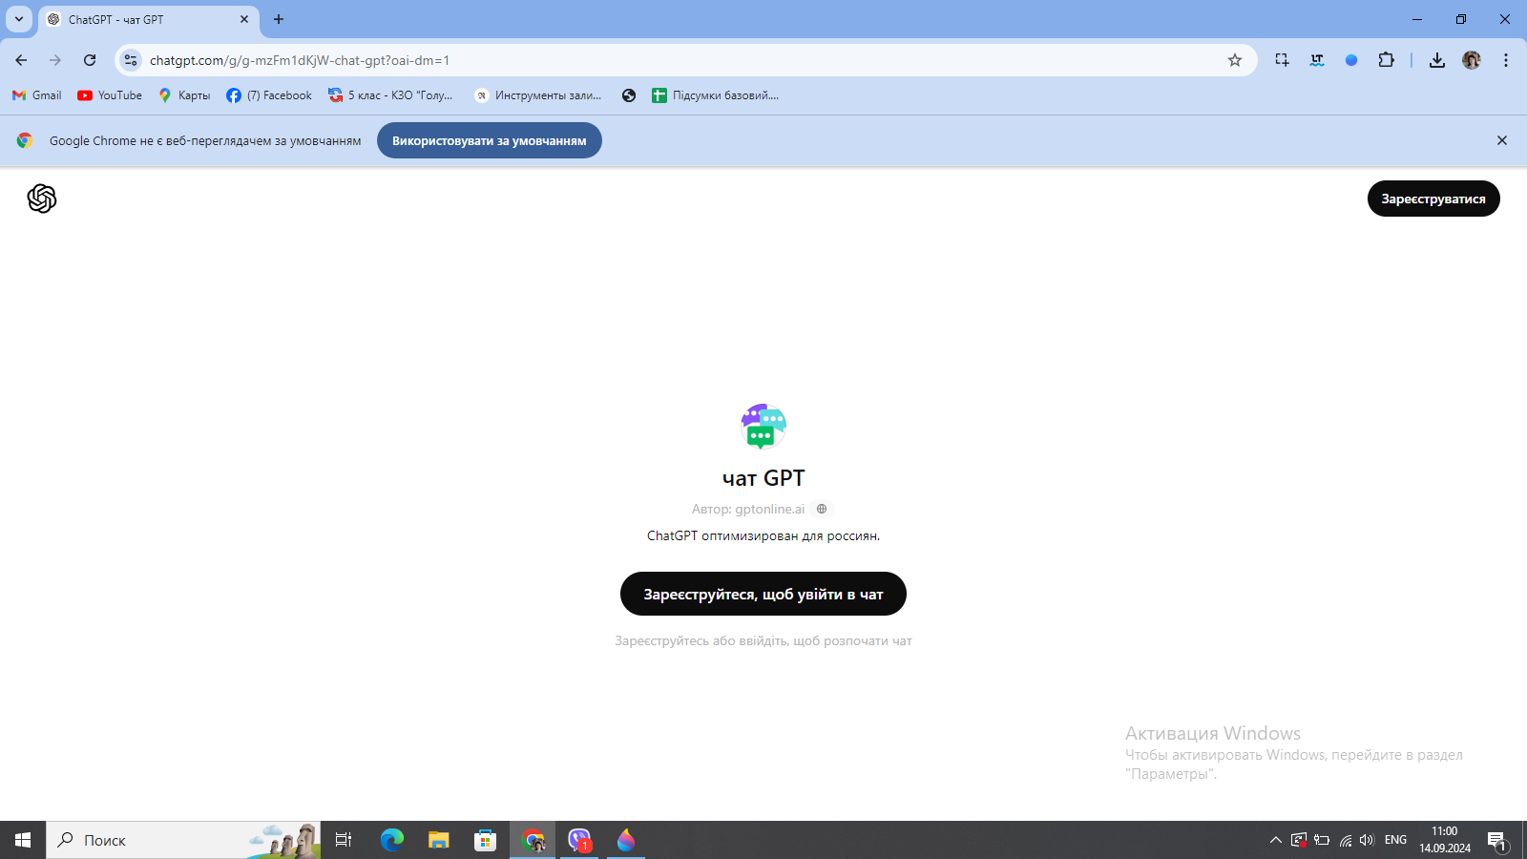

Slide 17
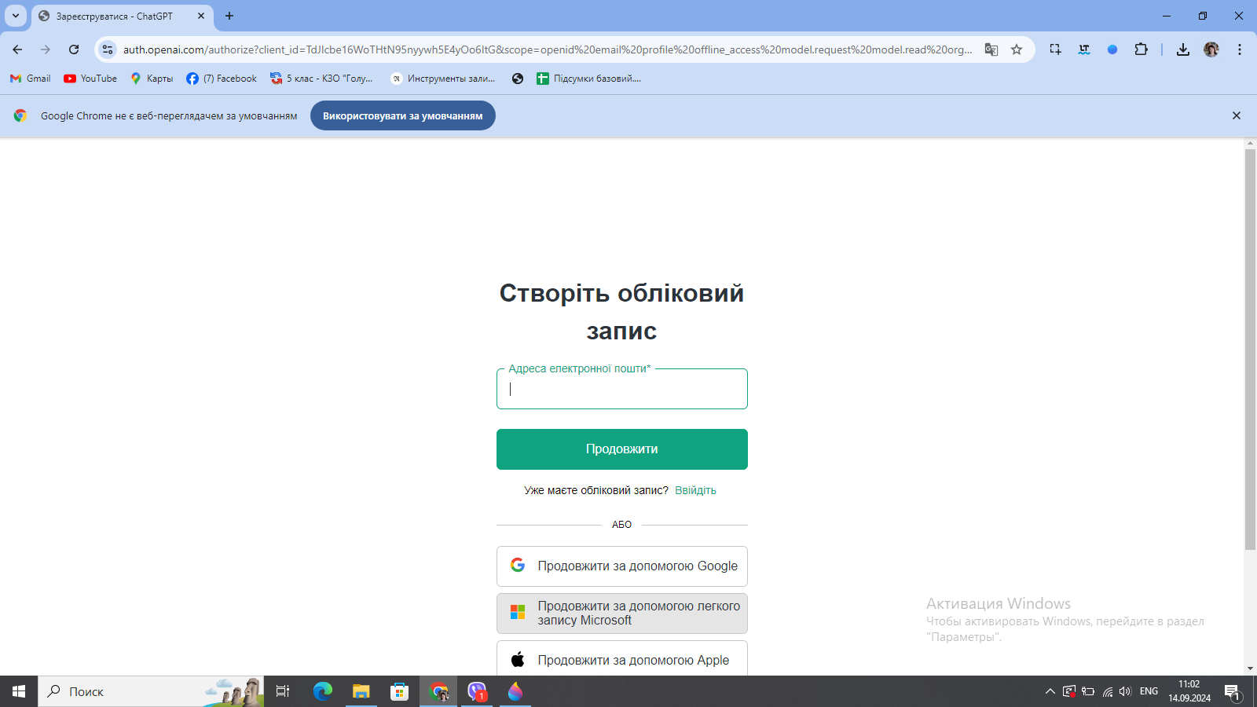

Slide 18
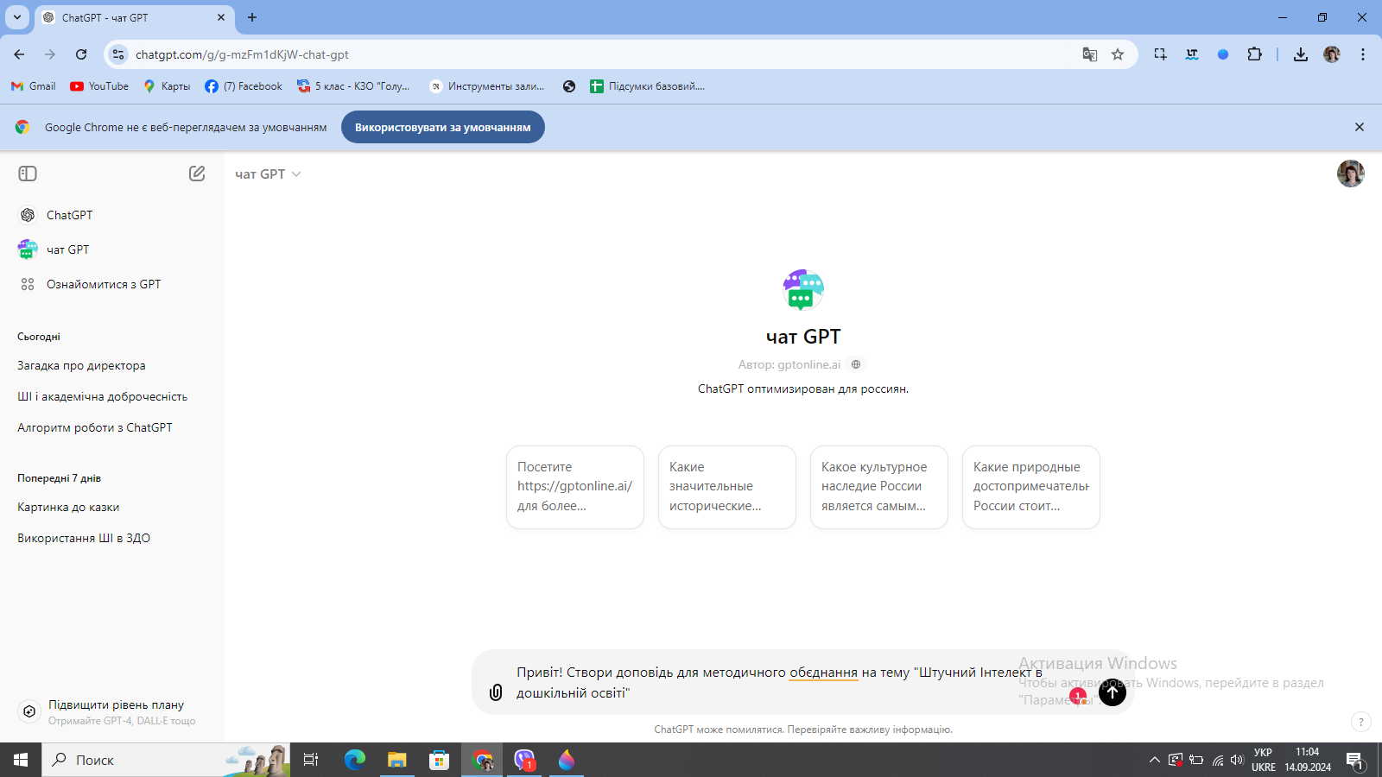

Slide 19
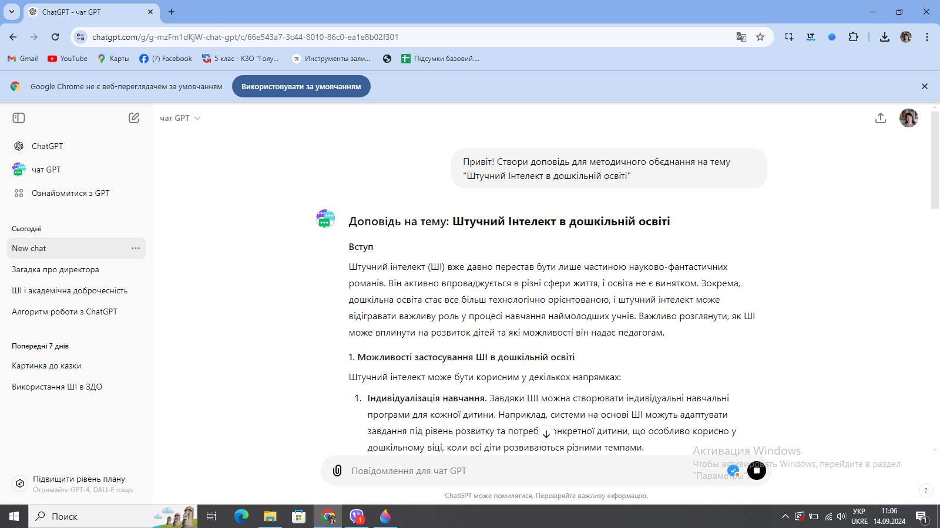

Slide 20
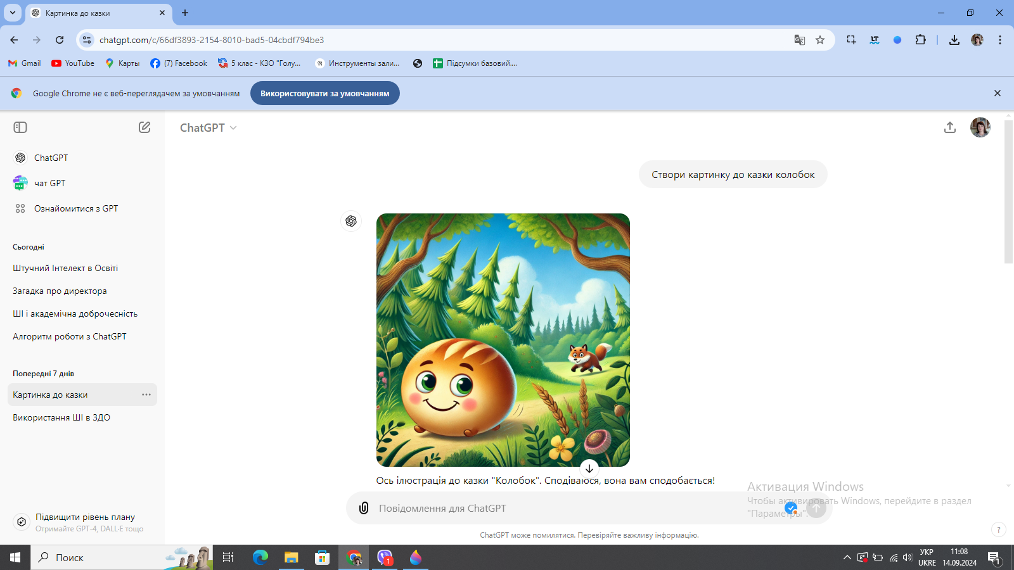

Slide 21
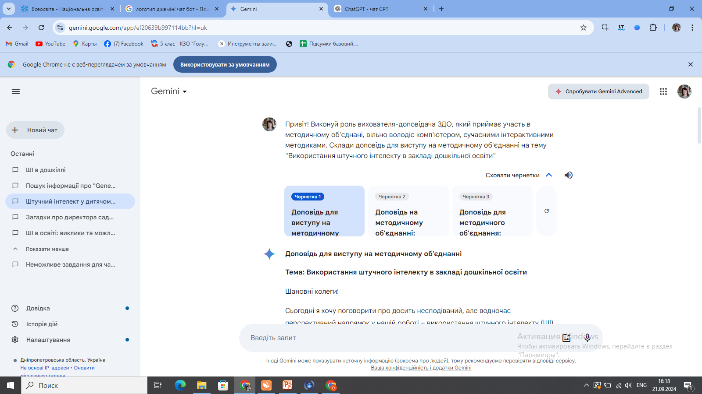
Gemini

Slide 22
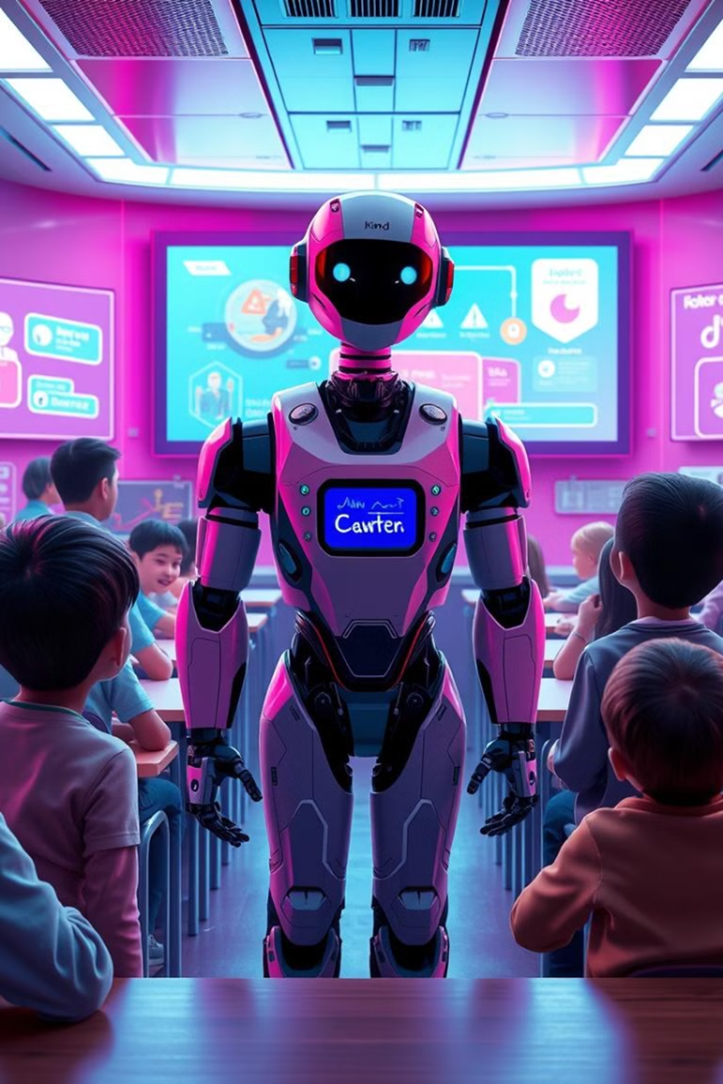
Gamma.app
https://gamma.app/
Gamma.app – це сучасна англомовна платформа для створення презентацій. Дозволяє користувачам створювати красиві, цікаві та ефективні презентації за допомогою простого та інтуїтивного інтерфейсу. Платформа також дозволяє користувачам ділитися своїми презентаціями онлайн або експортувати їх у різні формати. Користувачам також можна переглядати презентації інших користувачів. Безкоштовна з базовими функціями більш розширені функції чату платні.

Slide 23
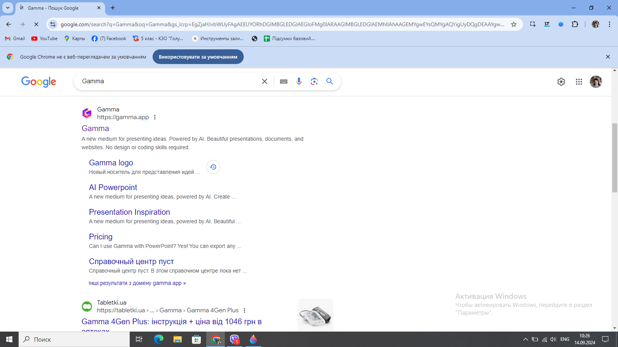
Покрокова інструкція роботи з Gamma.app

Slide 24
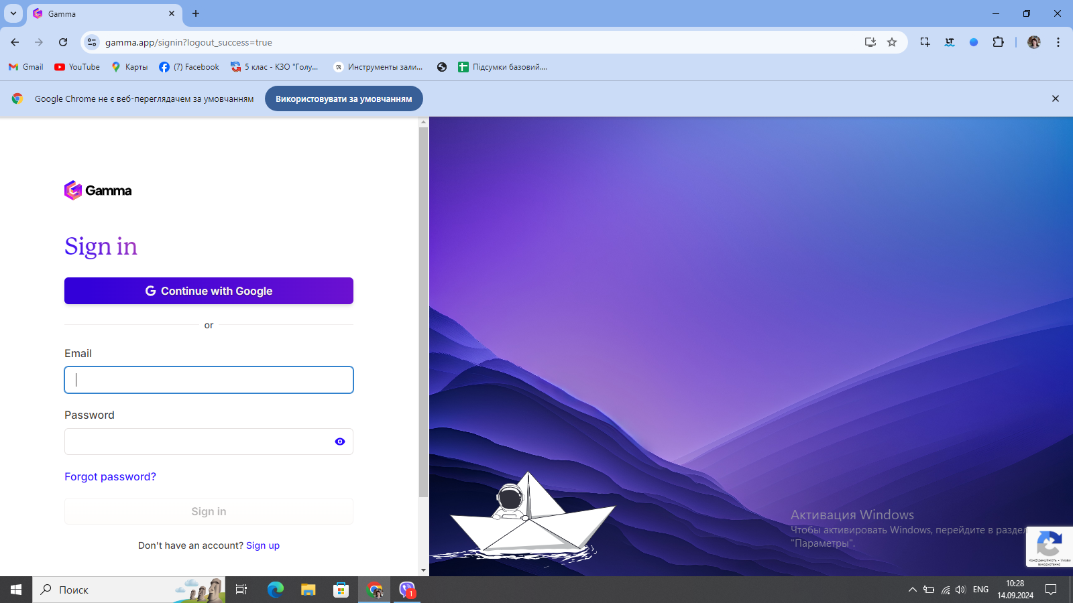
Продовжити з Google

Slide 25
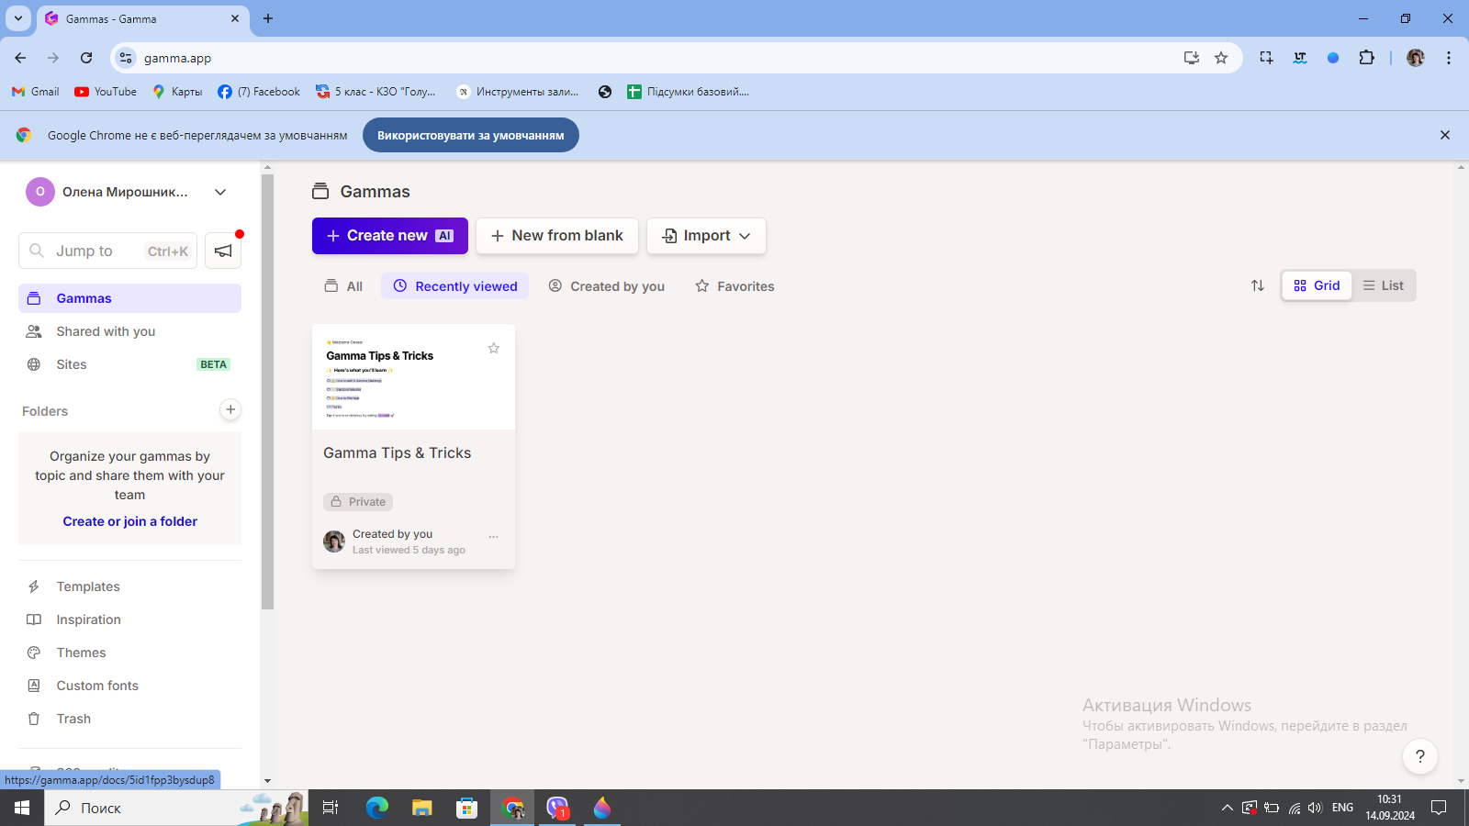
Створити новий

Slide 26
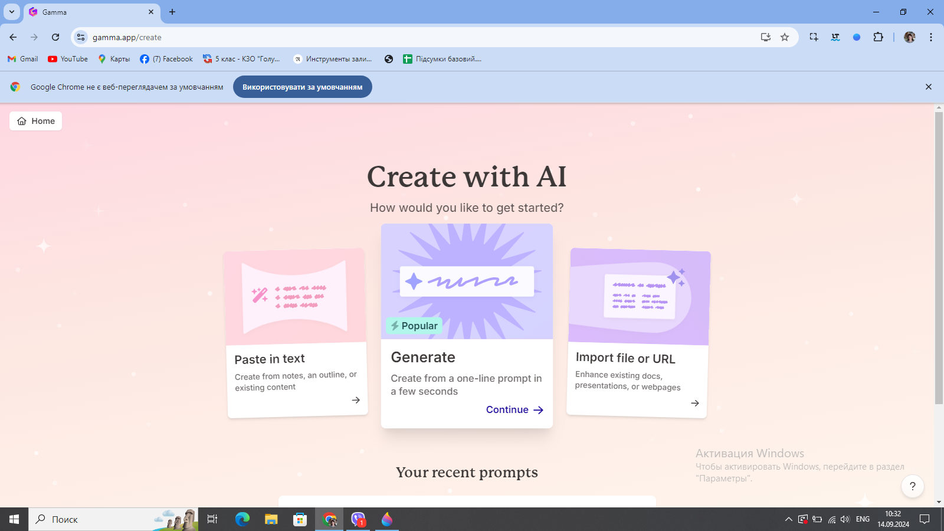
Генерувати популярний

Slide 27
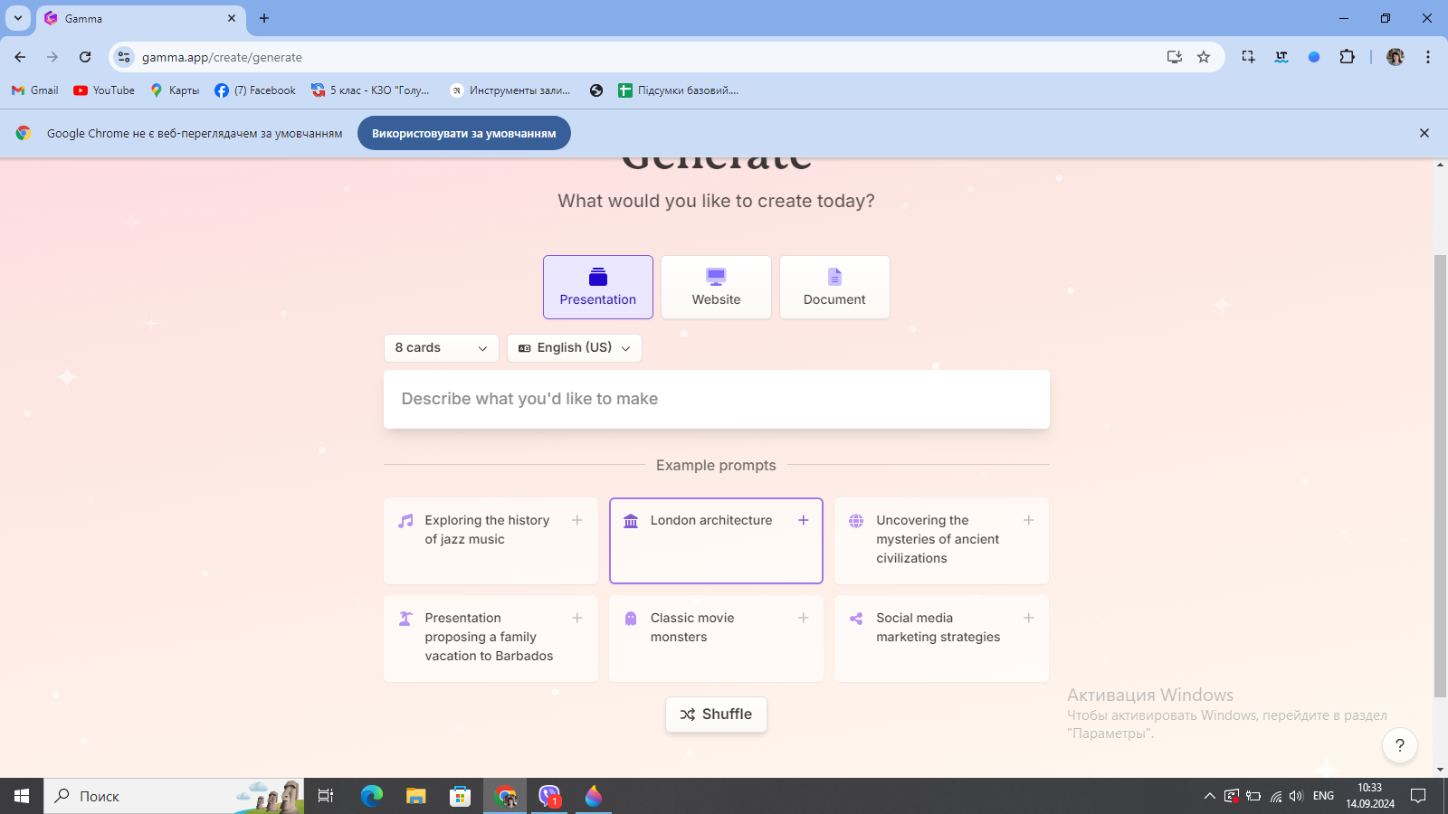

Slide 28
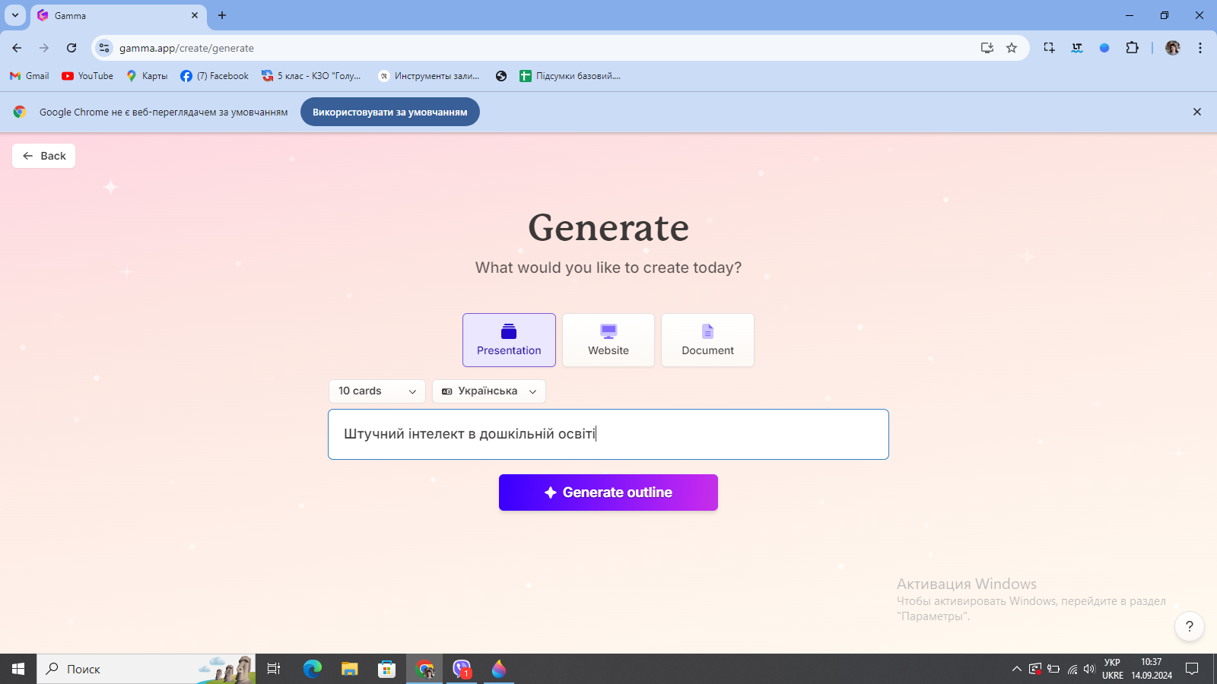
Генерувати схему

Slide 29
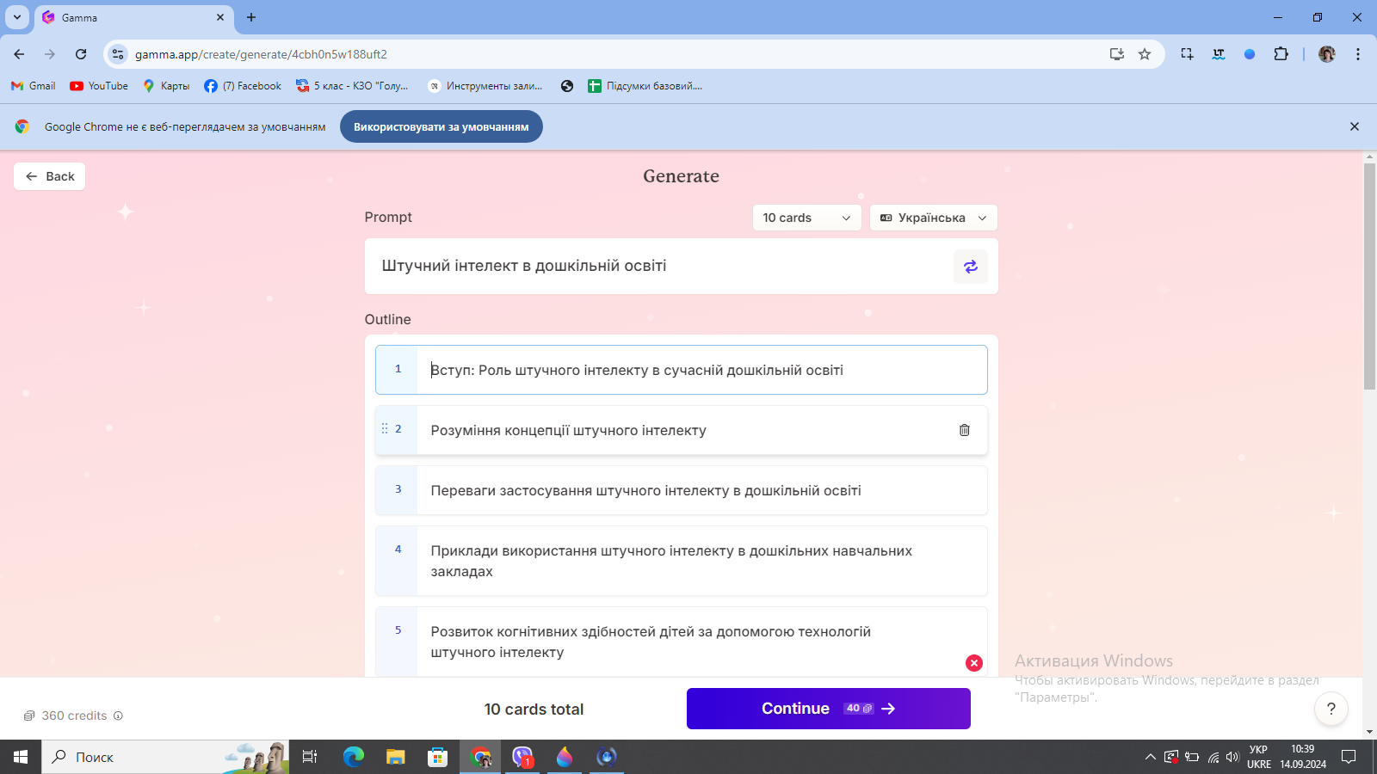
Продовжити

Slide 30
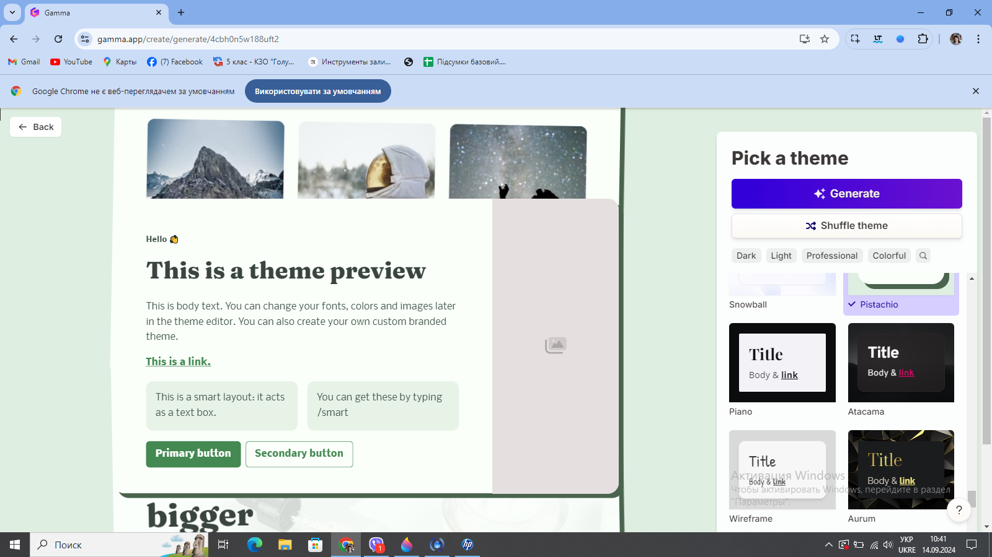
Генерувати

Slide 31
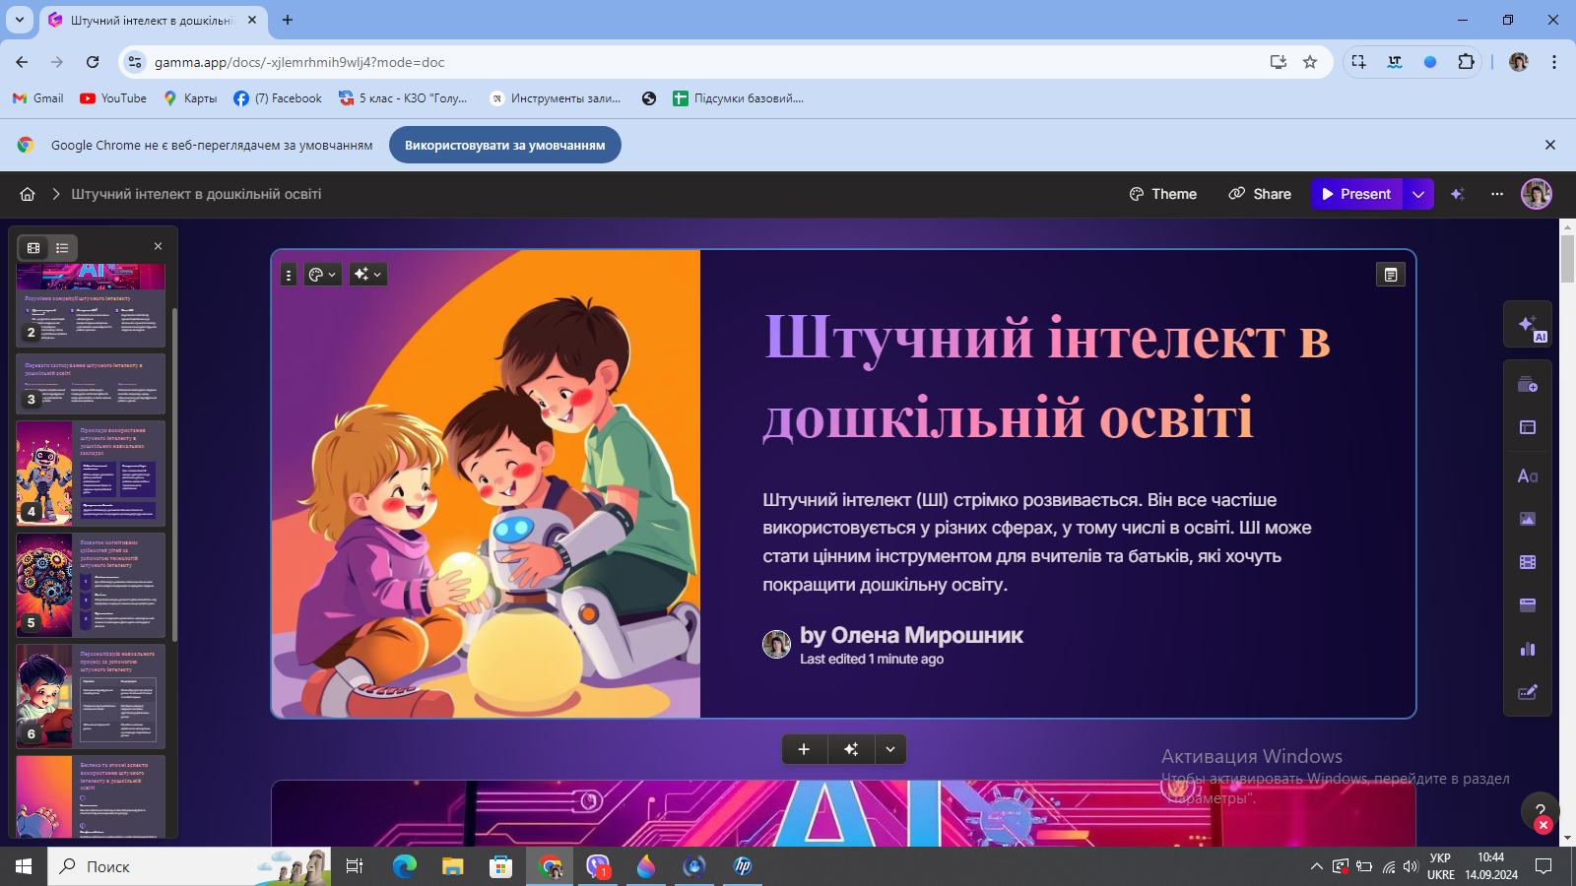

Slide 32
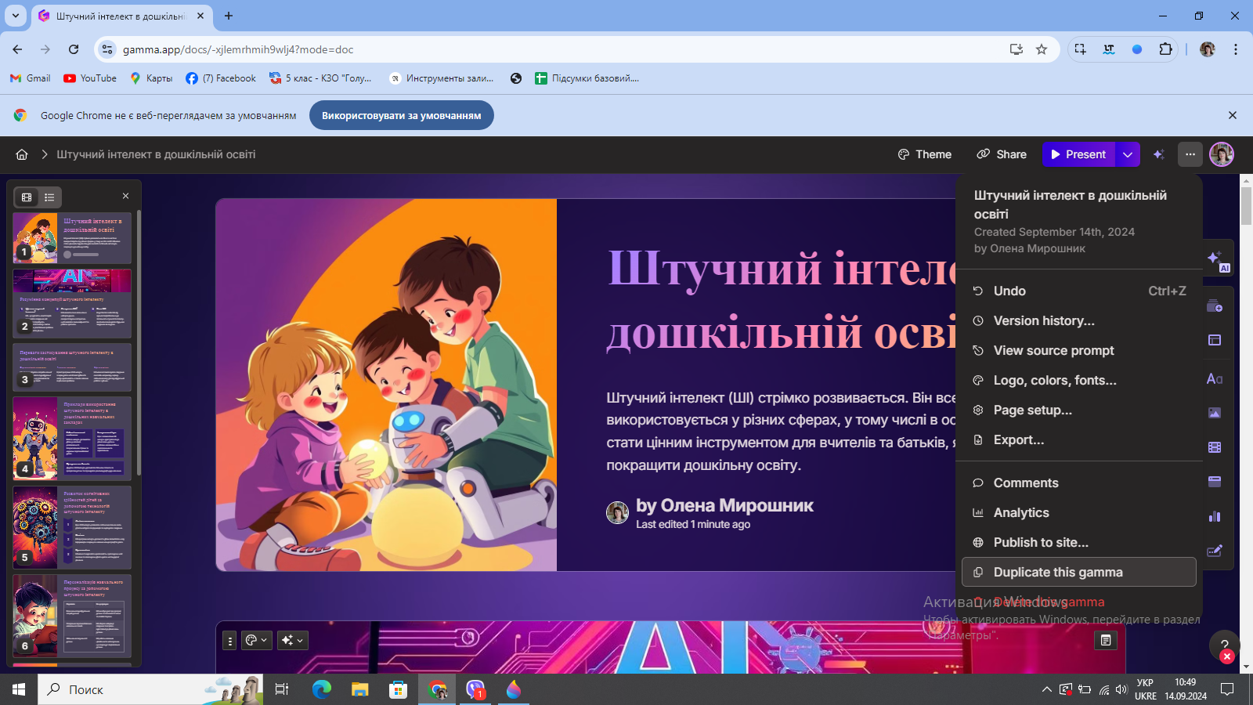

Slide 33
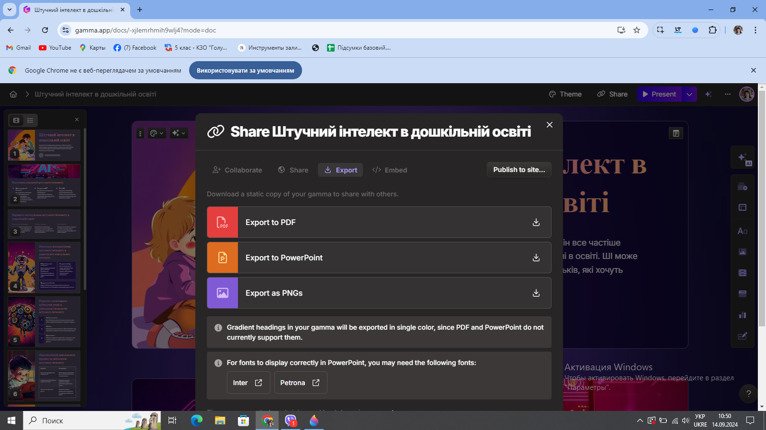

Slide 34
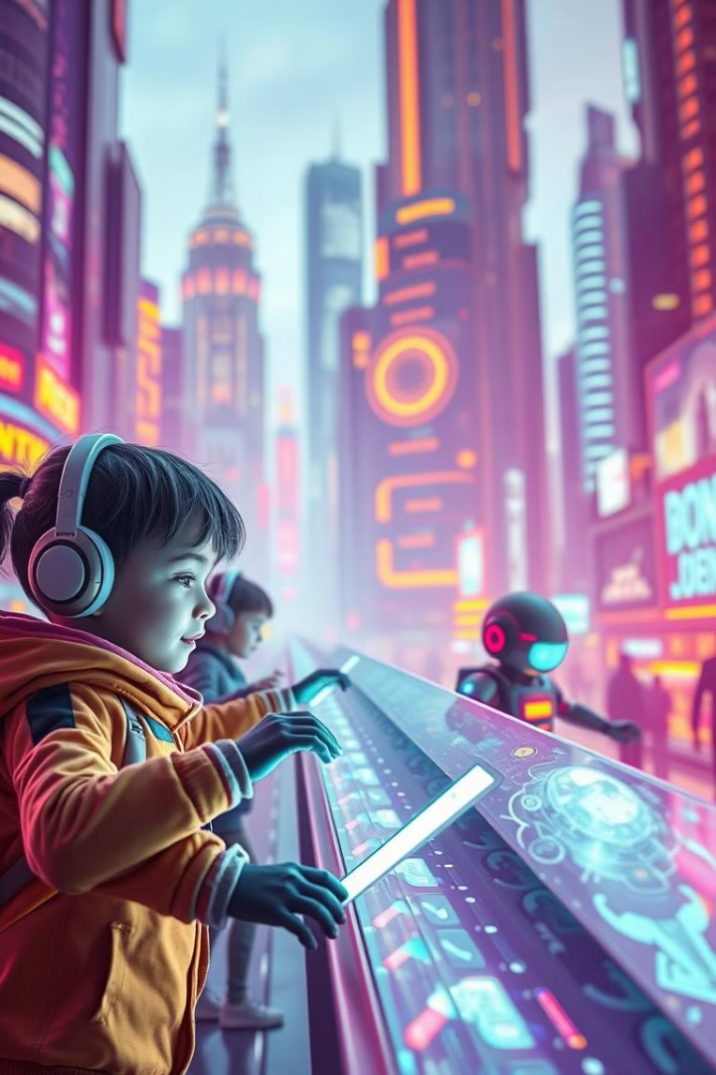
Інтернет-джерела для ознайомлення та навчання з роботою сервісів на основі ШІ
1
Національна освітня платформа Всеосвіта
https://vseosvita.ua/
2
Уміти - YouTube канал
https://www.youtube.com/
@umity-in-ua
Перегляд вебінарів, марафонів та інше, з можливістю отримати сертифікат за пройдене навчання згідно чинних державних вимог
Україномовний контент. Канал про сучасні цифрові технології. Є суб'єктом підвищення кваліфікації для педагогів, видають сертифікати за пройдене навчання згідно чинних державних вимог.
3
Спільнота сучасних учителів і психологів - YouTube канал
https://www.youtube.com/@modernteachers
Україномовний контент. Професійна спільнота вчителів і психологів доповнює безкоштовний онлайн-курс “Цифровий учитель”

Slide 35
Дидактична гра
«Професія працівника закладу дошкільної освіти»
Мета гри:
Розширити уявлення дітей про професії працівників закладу дошкільної освіти.
Розвивати мовлення, мислення та увагу.
Формувати повагу до праці дорослих та розуміння ролі кожної професії в дитячому садку.
Хід гри:
Підготовка: Дітям показують ілюстрації із зображенням різних працівників дитячого садка (вихователь, помічник вихователя, кухар, медична сестра тощо). Кожне зображення повинне бути яскравим та чітким, щоб діти легко розпізнали працівника.
Опис гри:
Ведучий (вихователь) показує дітям одну з ілюстрацій та запитує: "Хто це?" або "Як називається професія цієї людини?«
Діти мають вгадати і назвати професію.
Після правильного або неправильного відповіді ведучий розповідає про особливості роботи цього працівника: "Це вихователь. Вона/він навчає і доглядає за дітьми", "Це кухар — він готує смачну їжу для дітей" і т.д.
Завдання для дітей:
Після того, як професію названо, можна запропонувати дітям зіграти у "рольову гру", уявляючи себе на місці цього працівника. Наприклад, вихователь: "Як би ти привітався з дітьми зранку?", або кухар: "Що б ти приготував на обід?«
Для закріплення можна роздати дітям прості завдання: розмалювати відповідні зображення або скласти пазли із зображенням працівників.
Заключна частина: В кінці гри ведучий підсумовує: "Сьогодні ми дізналися про професії людей, які працюють в дитячому садку і допомагають робити наш день цікавим та безпечним!"

Slide 37
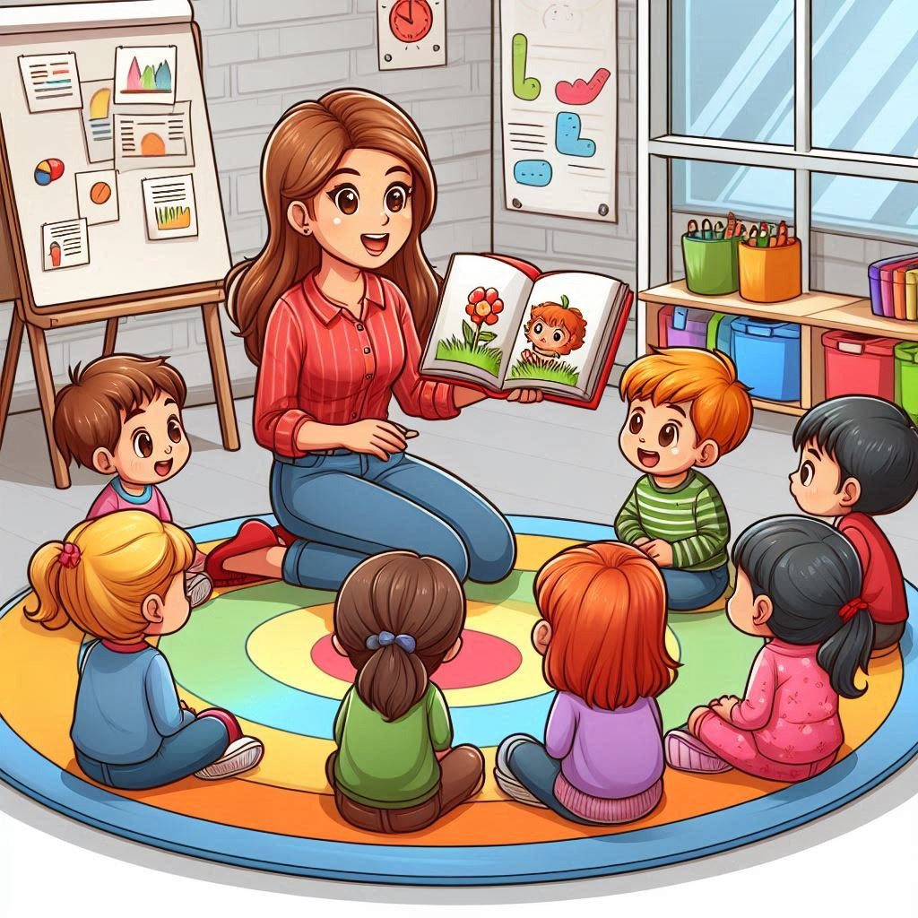

Slide 38
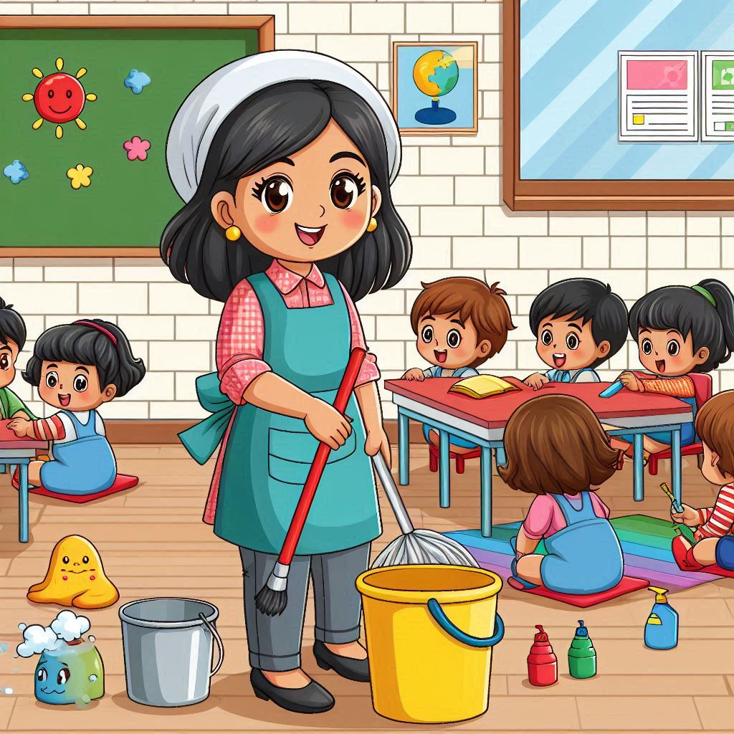

Slide 39
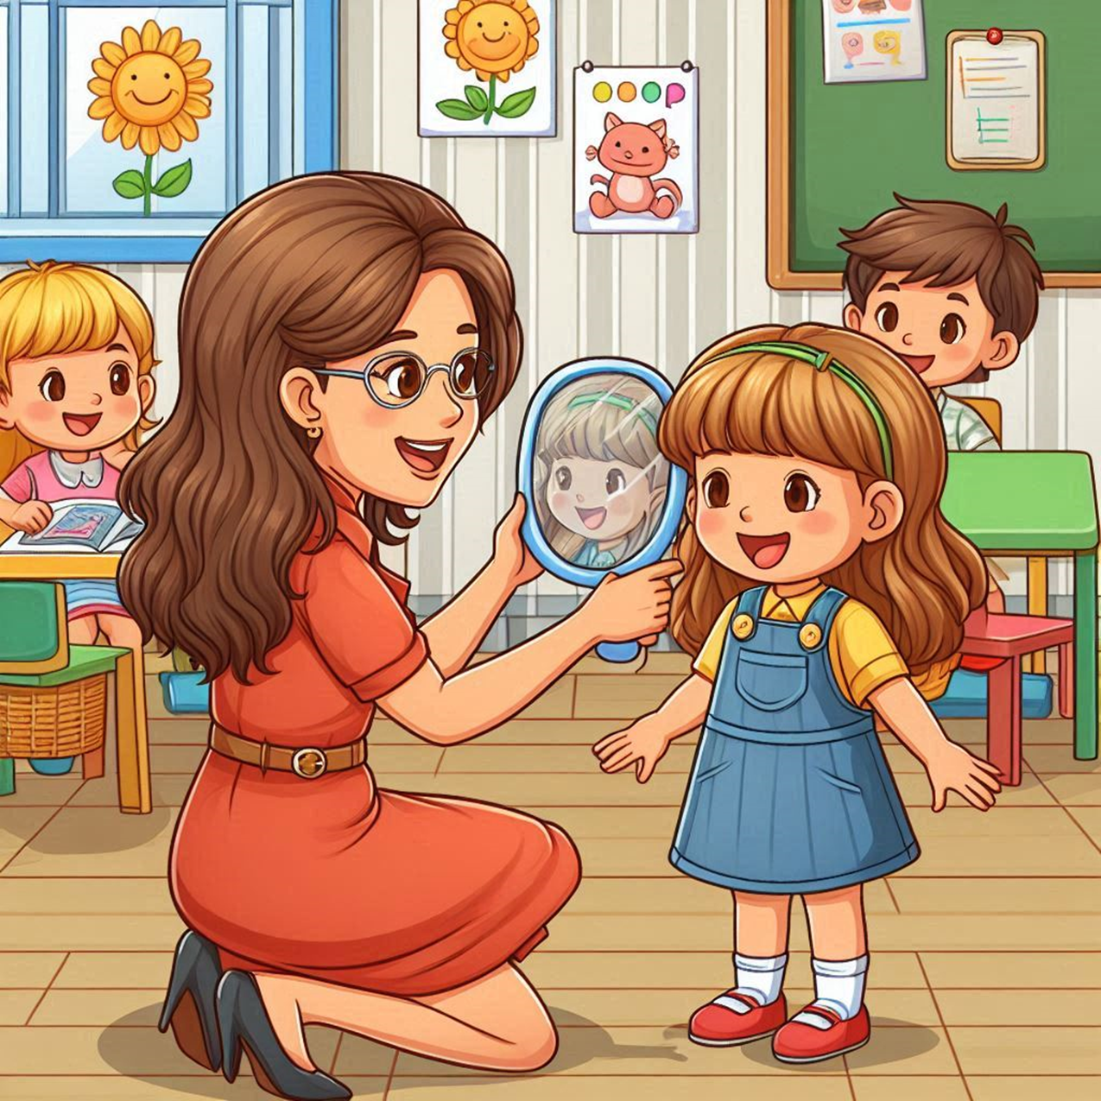

Slide 40
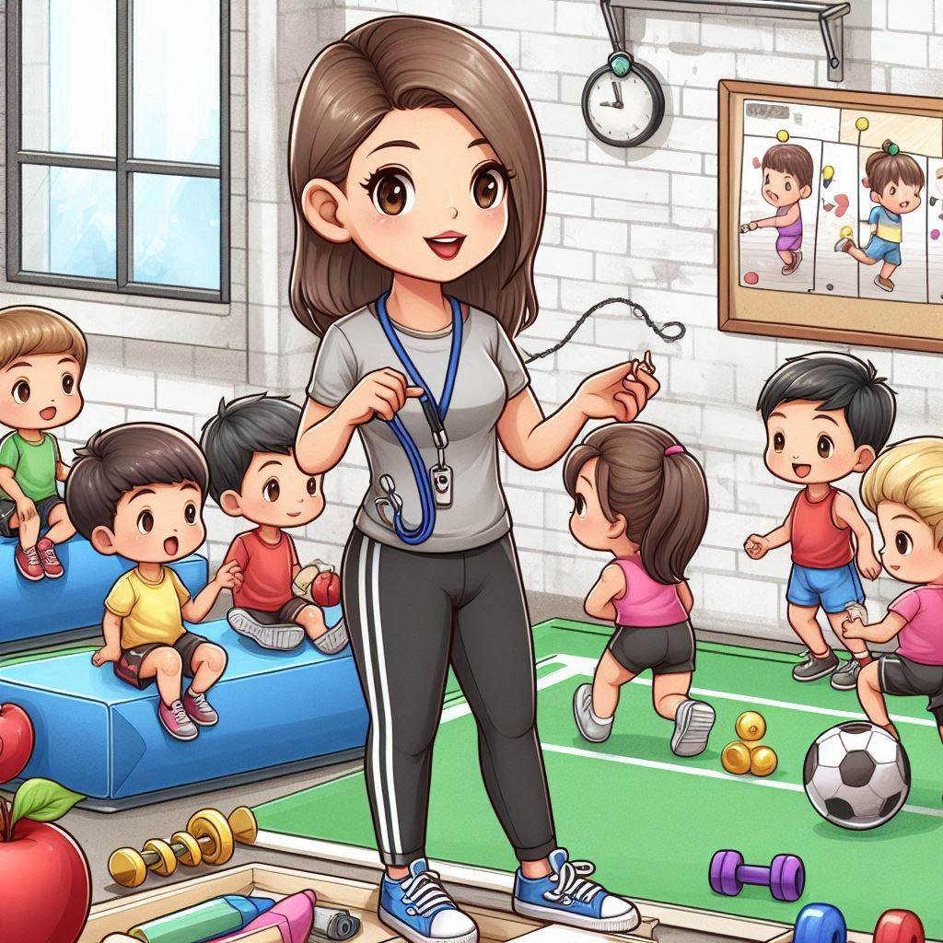

Slide 41
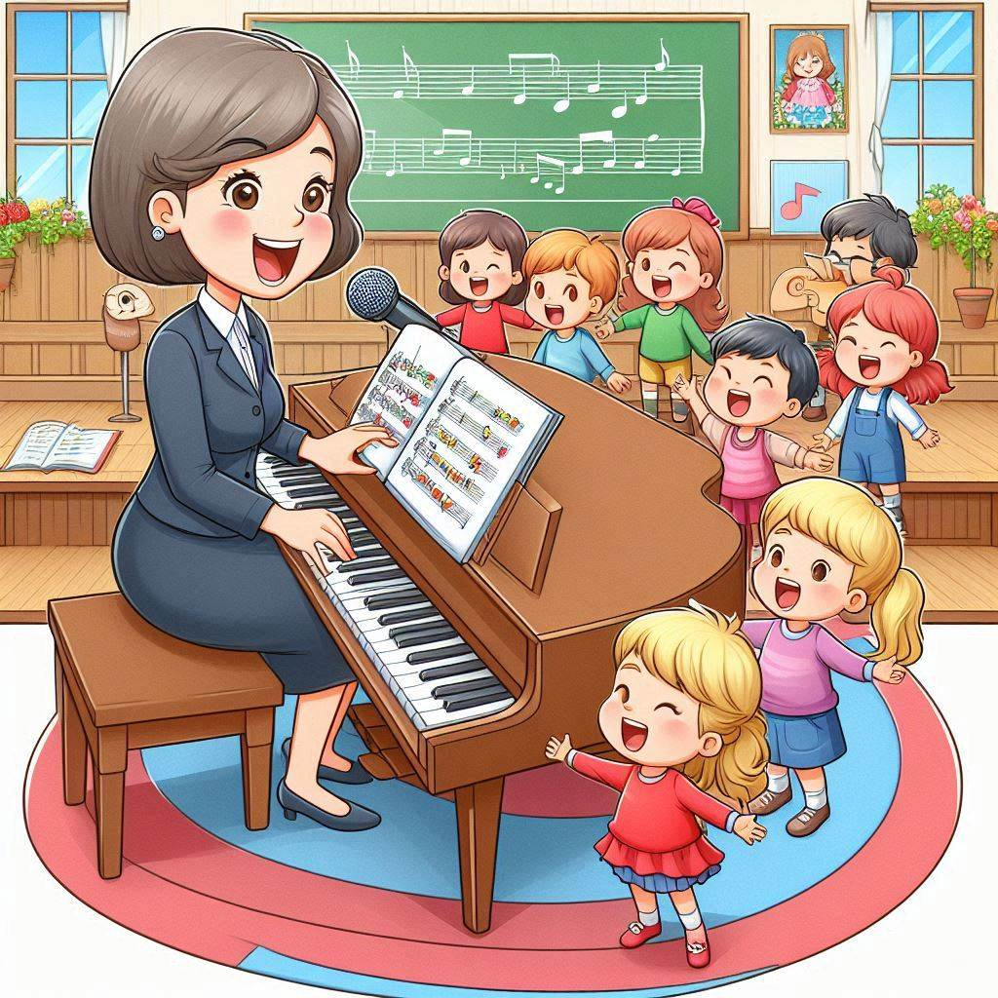

Slide 42
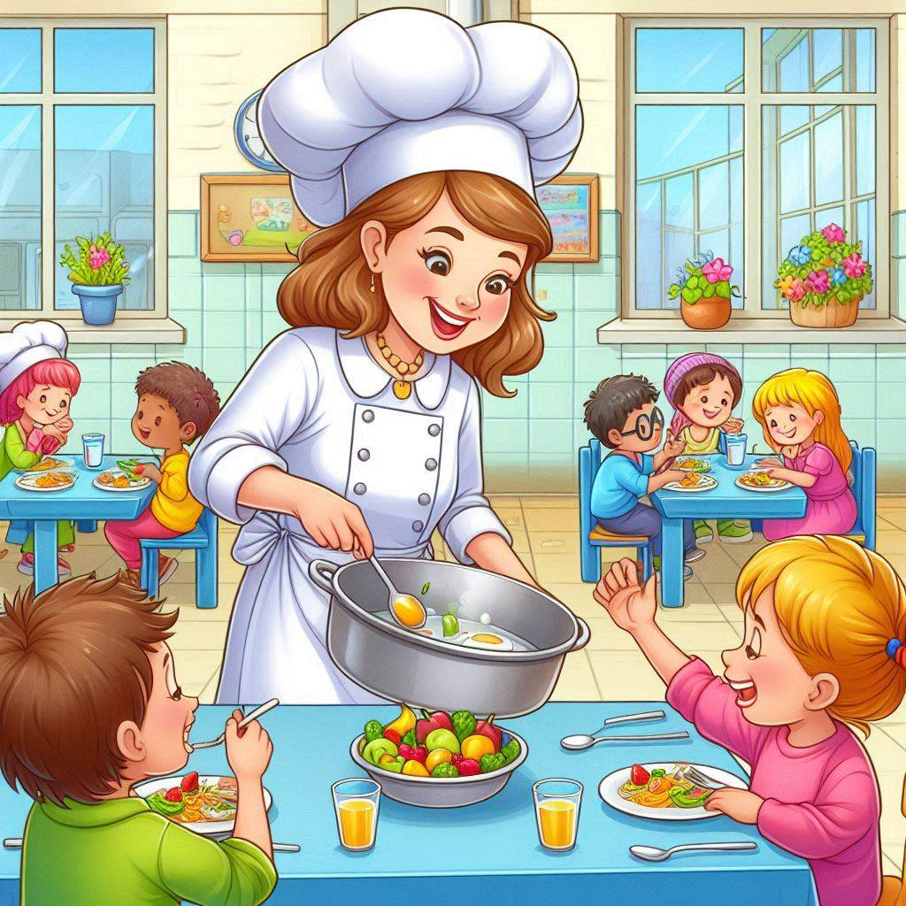

Slide 44
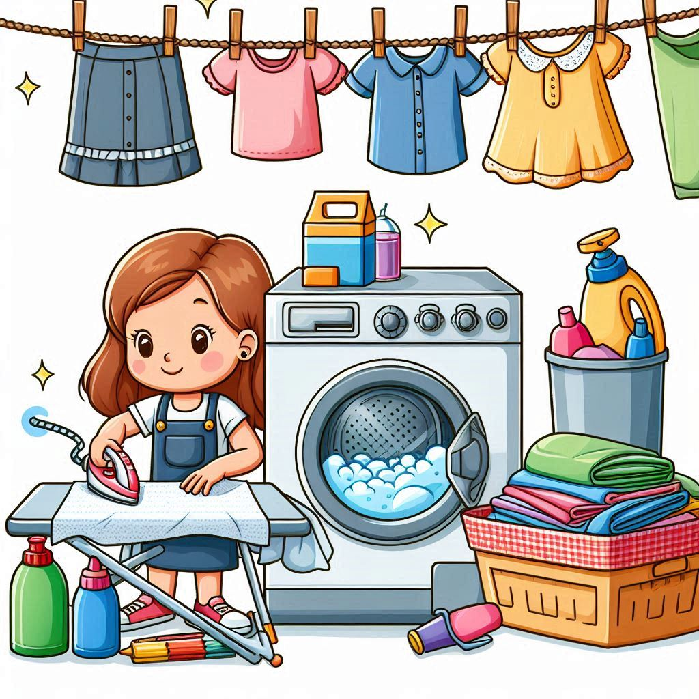

Slide 45
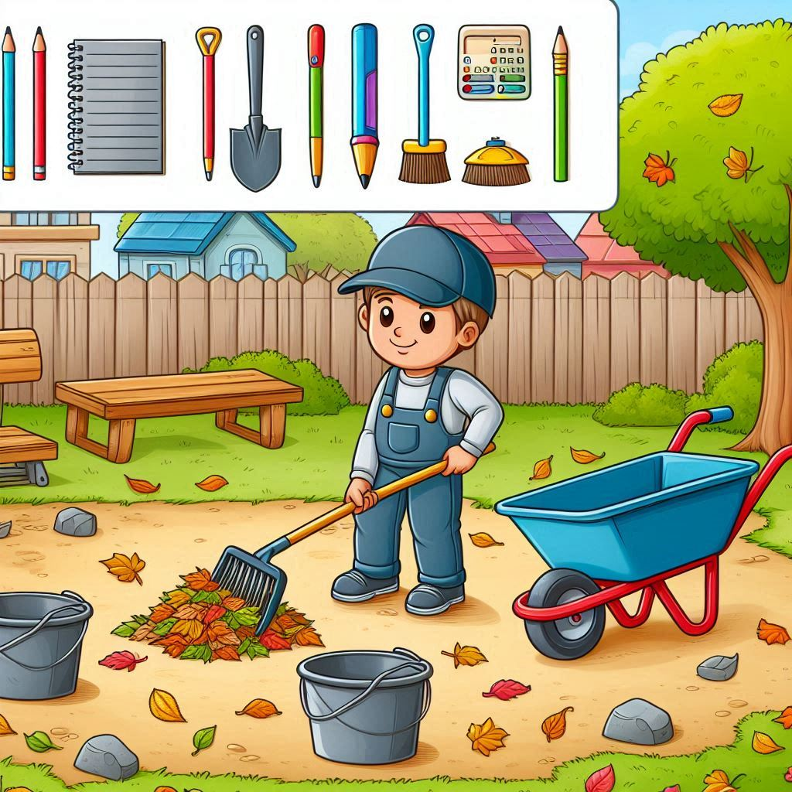

Slide 46
Висновки
Штучний інтелект відкриває для нас нові горизонти у дошкільній освіті. Використання інноваційних технологій може зробити навчальний процес більш ефективним, індивідуалізованим і цікавим для дітей. Але для цього потрібно не лише використовувати новітні рішення, а й забезпечити підготовку кадрів та відповідні умови для їх впровадження.
Важливо пам'ятати, що ШІ не може замінити живого спілкування з вихователем та взаємодію з іншими дітьми. ШІ – це лише інструмент, який допомагає нам досягти кращих результатів.
ШІ може стати цінним інструментом для вчителів та батьків, які хочуть покращити дошкільну освіту,але важливо використовувати його з обережністю та відповідальністю, забезпечуючи безпеку та конфіденційність дітей.

Slide 47
Використані інтернет-джерела:
Chat-GPT
[https://chatgpt.com/g/g-mzFm1dKjW-chat-gpt?oai-dm=1]
Gemini
https://gemini.google.com/?hl=uk
Gamma.app
https://gamma.app/
Bing
https://www.bing.com/images/create?setlang=ua

